Slide 1
Управление объектами Active Directory Domain Services
Модуль 3

Slide 2
Обзор модуля
Управление учетными записями пользователей
Управление группами
Управление учетными записями компьютеров
Делегирование администрирования
Notes:
Пока не трогать из индустриального свитчинга картинку.

Slide 3
Занятие 1. Управление учетными записями пользователей
Инструменты администрирования AD DS
Создание учетной записи пользователя
Настройка атрибутов учетной записи пользователя
Создание профиля пользователя
Демонстрация: Управление учетной записью пользователя
Демонстрация: Использование шаблонов для управления учетными записями пользователей
Notes:
Пока не трогать из индустриального свитчинга картинку.

Slide 4
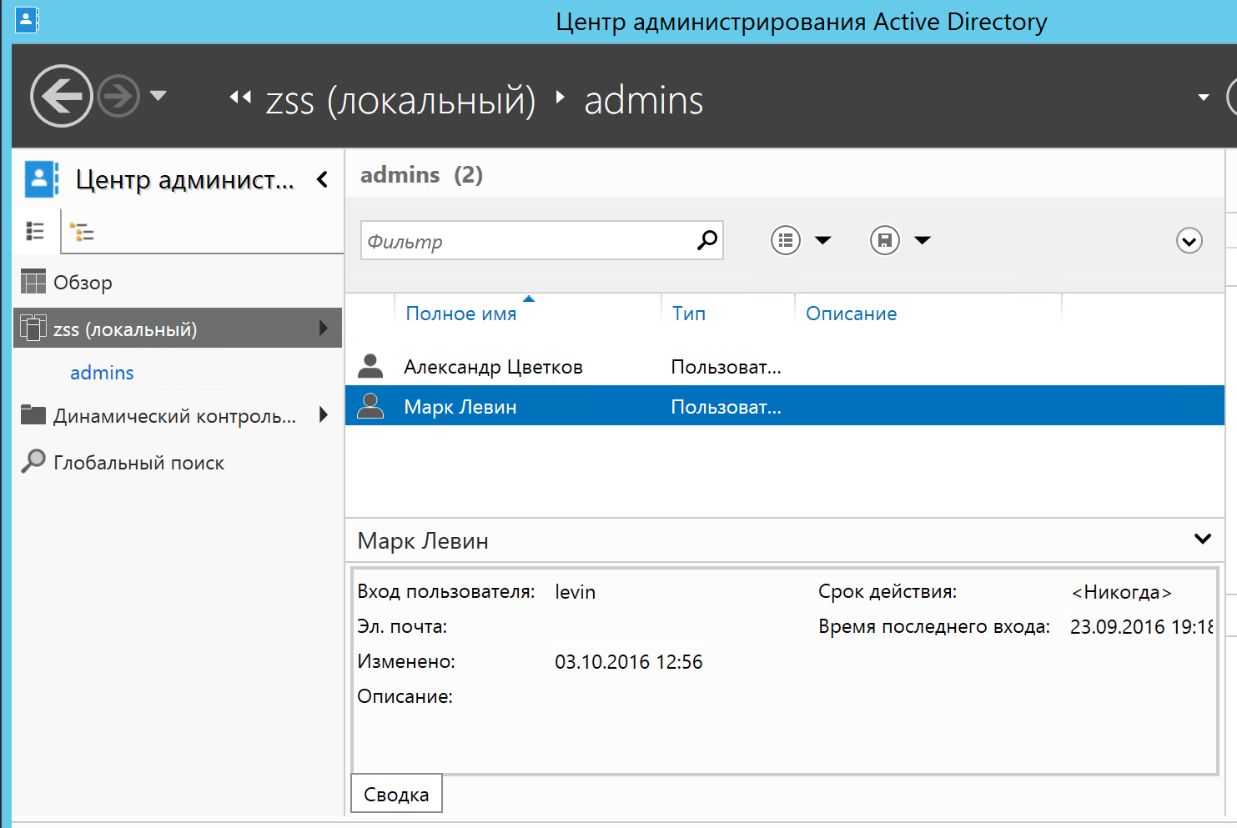
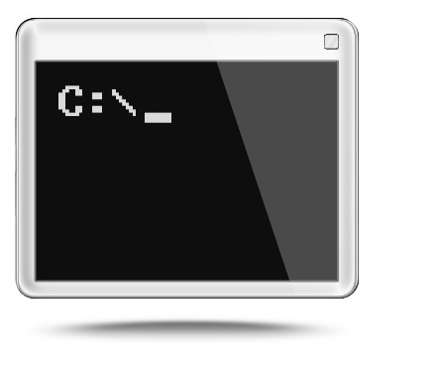
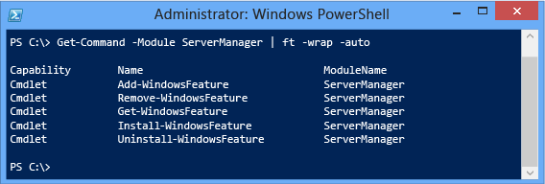
Инструменты администрирования AD DS
Для управления объектами AD DS, вы можете использовать следующие графические средства:
Active Directory Administration snap-ins
Active Directory Administrative Center
Вы также можете использовать следующие инструменты командной строки:
Модуль Active Directory в Windows PowerShell
Служебные команды Directory Service
Notes:
Пока не трогать из индустриального свитчинга картинку.

Slide 5
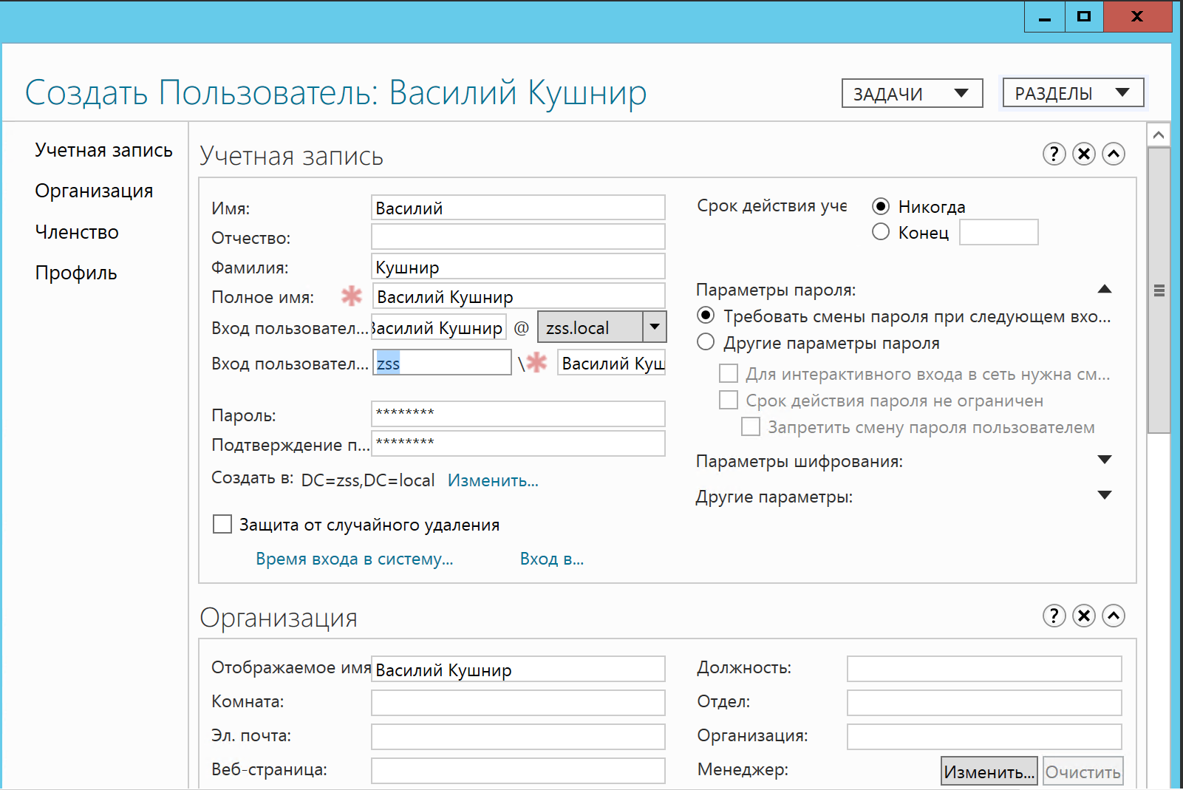
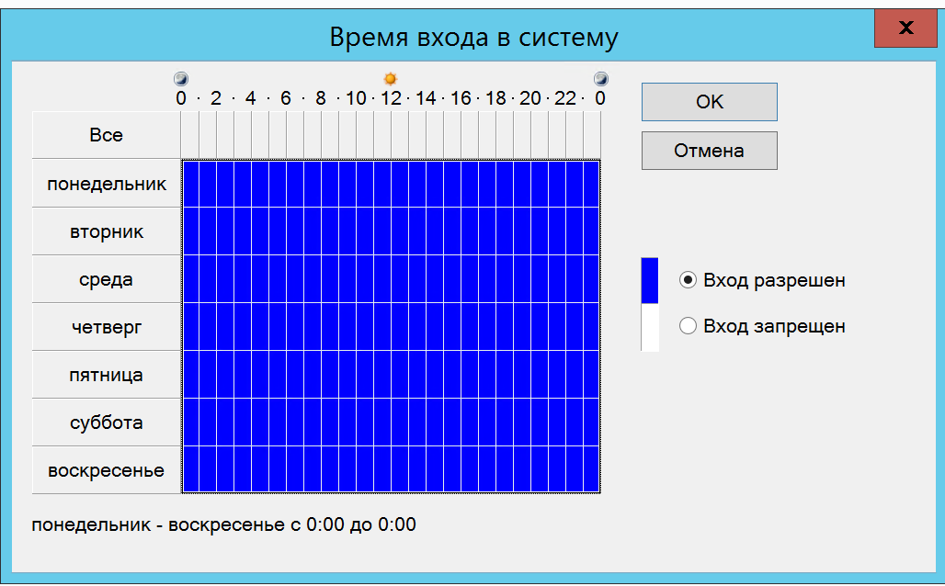
Создание учетной записи пользователя
Настройка атрибутов учетной записи пользователя
Секция учетной записи в окне создания учетной записи пользователя Active Directory Administrative Center
Диалоговое окно – время входа в систему
Notes:
+ облако с роутерами

Slide 6
Создание профиля пользователя. Демонстрации
Создание профиля пользователя
Демонстрация: Управление учетной записью пользователя
Секция Профиль окна Свойства Пользователя
В данной демонстрации, Вы увидите как:
Использовать Центр администрирования Active Directory для управления учетными записями пользователей
Удалять учетную запись пользователя
Создавать новую учетную запись пользователя
Перемещать учетную запись пользователя
Просматривать историю Windows PowerShell
Использовать Windows PowerShell для управления учетными записями пользователей
Находить неактивные учетные записи пользователей
Находить отключенные учетные записи пользователей
Удалять отключенные учетные записи пользователей
Демонстрация: Использование шаблонов для управления учетными записями пользователей
В данной демонстрации, Вы увидите как:
Создавать шаблон учетной записи пользователя
Использовать Windows PowerShell для создания пользователя из шаблона
Проверять свойства учетной записи нового пользователя
Notes:
+ облако с роутерами

Slide 7
Занятие 2. Управление группами
Типы групп Области групп Реализация управления группами Группы по умолчанию Специальные идентификаторы Демонстрация: управление группами

Slide 8
Типы групп
Группы рассылки (Distribution groups)
Используется только с приложениями электронной почты
Не безопасна (нет SID); не могут быть предоставлены права доступа
Группы безопасности
Безопасна (есть SID); могут быть предоставлены права доступа
Может поддерживать электронную почту
Обе группы: безопасности и распределения могут быть преобразованы в другой тип группы
Области групп
Область | Члены из того же домена | Члены из домена в одном лесу | Члены из доверенного внешнего домена | Могут быть назначены права доступа к ресурсам
Локальная | U, C, GG, DLG, UG и локальные пользователи | U, C, GG, UG | U, C, GG | Только на локальном компьютере
Локальный домен | U, C, GG, DLG, UG | U, C, GG, UG | U, C, GG | В любом месте в домене
Универсальная | U, C, GG, UG | U, C, GG, UG | N/A | В любом месте в лесу
Глобальная | U, C, GG | N/A | N/A | В любом месте в домене или в доверенном домене
U Пользователь C Компьютер GG Глобальная группа UG Универсальная группа
DLG Группа локального домена

Slide 9
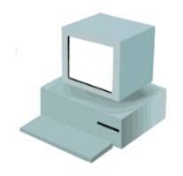
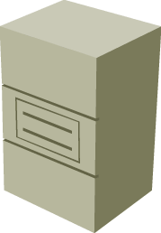
Реализация управления группами
I
Identities (Личность)
Пользователи или компьютеры,
которые являются членами
G
Global groups (Глобальных групп)
Которые собирают участников основываясь на их роли, которые являются членами
Менеджеры продаж
(Глобальная группа)
Аудиторы
(Глобальная группа)
DL
Domain-local groups
(Групп локального домена)
Которые обеспечивают управление ресурсами, к которым
ACL_Sales_Read (группа локального домена)
A
Назначается доступ
Рекомендации по реализации групп - IGDLA

Slide 10
Группы по умолчанию
Группы по умолчанию, предоставляющие административные привилегии:
Как правило, имеют более широкий набор привилегий, чем необходимо для большинства делегированных сред
Часто применяют защиту своих участников
Специальные личности:
Представляют собой группы, принадлежность которых контролируется операционной системой
Могут использоваться в операционной системе Windows-сервера, чтобы обеспечить доступ к ресурсам:
На основании типа аутентификации или подключения
Не основываясь на учетной записи пользователя
Важные специальные личности:
Группа | Место нахождения
Enterprise Admins | Контейнер пользователя в корневом домене леса
Schema Admins | Контейнер пользователя в корневом домене леса
Administrators | Встроенный контейнер для каждого домена
Domain Admins | Контейнер пользователя для каждого домена
Server Operators | Встроенный контейнер для каждого домена
Account Operators | Встроенный контейнер для каждого домена
Backup Operators | Встроенный контейнер для каждого домена
Print Operators | Встроенный контейнер для каждого домена
Cert Publishers | Контейнер пользователя для каждого домена
Анонимный вход Аутентифицированный пользователь Кто угодно | Интерактив Сеть Создатель-владелец

Slide 11
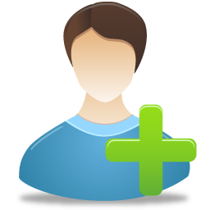
Демонстрация: управления группами
В данной демонстрации, Вы увидите как:
Создавать новую группу
Добавлять участников в группу
Добавлять пользователя в группу
Менять тип группы и область применения

Slide 12
Занятие 3. Управление учетными записями компьютеров
Что такое контейнер компьютеров? Определение местоположения учетных записей компьютеров
Управление разрешениями на создание учетных записей компьютеров Автономное присоединение к домену Учетные записи компьютеров и защищенных каналов Сброс настроек безопасного канала Концепция Bring Your Own Device

Slide 13
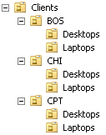
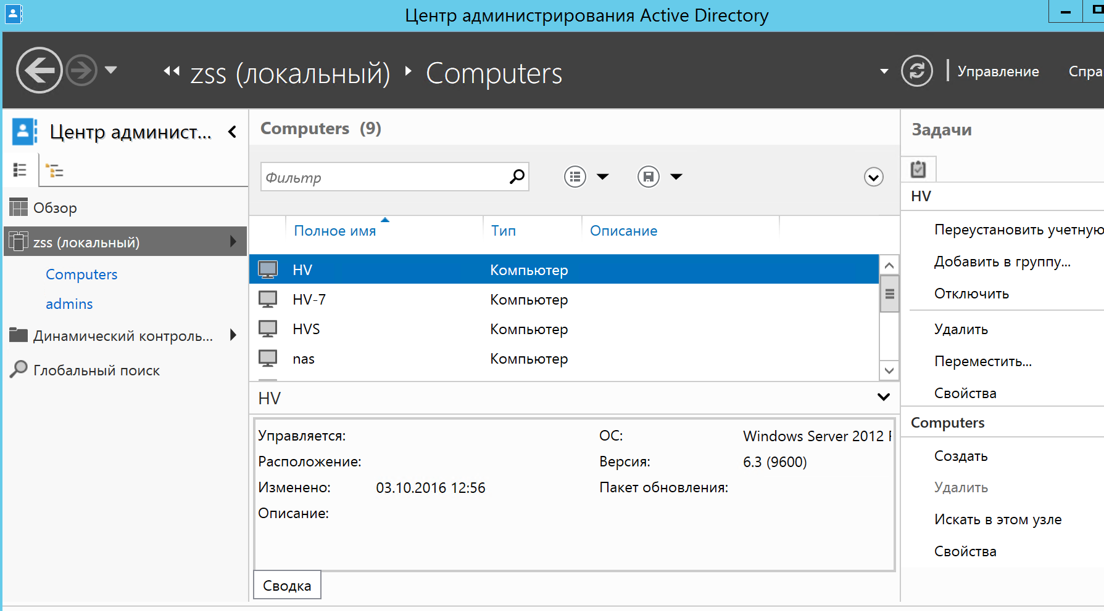
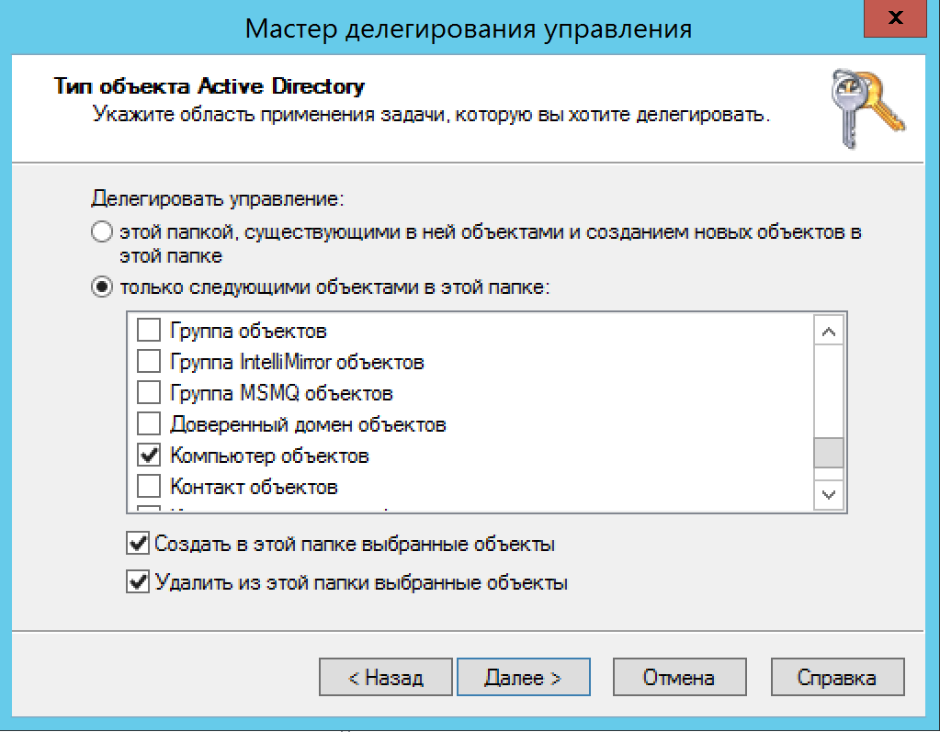
Учетные записи компьютеров
В Active Directory Administrative Center, откройте zss (локальныйl)\Computers container
Имя cn=Computers, DC=ZSS, DC=local
Рекомендовано создавать OUs для компьютерных объектов
Серверы
Как правило, подразделяются по ролям
Клиентские компьютеры
Как правило, подразделяются по регионам
Разделение OUs:
Для облегчения настройки с помощью групповых политик
Управление разрешениями на создание учетных записей компьютеров
Делегирование окна Control Wizard
Администратор создает распределение полномочий для компьютерных объектов

Slide 14
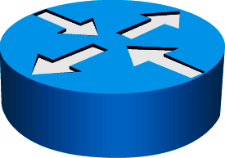
Автономное присоединение к домену
Автономное присоединение к домену используется для присоединения компьютеров к домену, когда они не могут связаться с контроллером домена
Создайте файл присоединения к домену, используя:
Импортируйте файл присоединения к домену, используя:
DC Запись
djoin.exe /Provision /Domain <DomainName> /Machine <MachineName> /SaveFile <filepath>
DC Только чтение
djoin.exe /requestODJ /LoadFile <filepath> /WindowsPath <path to the Windows directory of the offline image>
Репликация выполняется редко

Slide 15
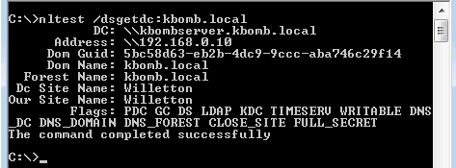
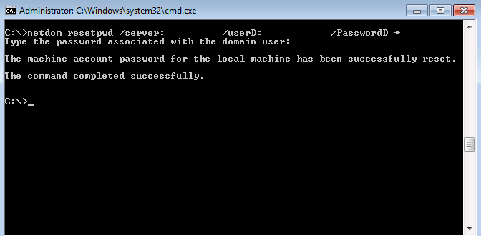
Учетные записи компьютеров и защищенные каналы
Компьютеры имеют учетные записи
sAMAccountName и пароль
Используются для создания защищенного канала между компьютером и контроллером домена
Сценарии, в которых безопасный канал может быть разорван
Переустановка компьютера, даже с таким же именем, генерирует новый SID и пароль
Восстановление компьютера из старой резервной копии или откат к старому снимку системы
Компьютер и домен не согласовали пароль
Сброс настроек защищенного канала
Не удаляйте компьютер из домена, а затем присоединяйте его
Это создает новую учетную запись, в результате чего генерируется новый SID и теряется членство в группах
Опции для сброса безопасного канала
Active Directory Users and Computers
Active Directory Administrative Center
dsmod
netdom
nltest
Windows PowerShell

Slide 16
Bring Your Own Device
AD FS была усовершенствована для поддержки программ BYOD
Регистрация рабочего места создает объект AD DS для пользовательских устройств
Ограниченный доступ к определенным устройствам
Использование Dynamic Access Control или условий на разрешения вы можете ограничить доступ к контенту устройствам, подключенным к домену
Поддержка прошивки (IOS)
IOS-устройства могут быть также присоединены к рабочему месту
Контекст
Кто
Что
Где
Когда
Как
К какому приложению вам нужен доступ?
Какое устройство вы используете?
UserID
Device ID
Приложения и
Облачные
сервисы
Устройства и элементы
eStore
Доверенные \ Не доверенные
Управление устройствами
Я хочу иметь на iPhone email, календарь и контакты
Я хочу доступ к чему угодно, откуда угодно и с любого устройства
2010 год
2016 год

Slide 17
Занятие 4. Делегирование администрирования
Рекомендации по использованию организационных единиц
Полномочия AD DS
Эффективные полномочия AD DS
Демонстрация: делегирование административных полномочий

Slide 18
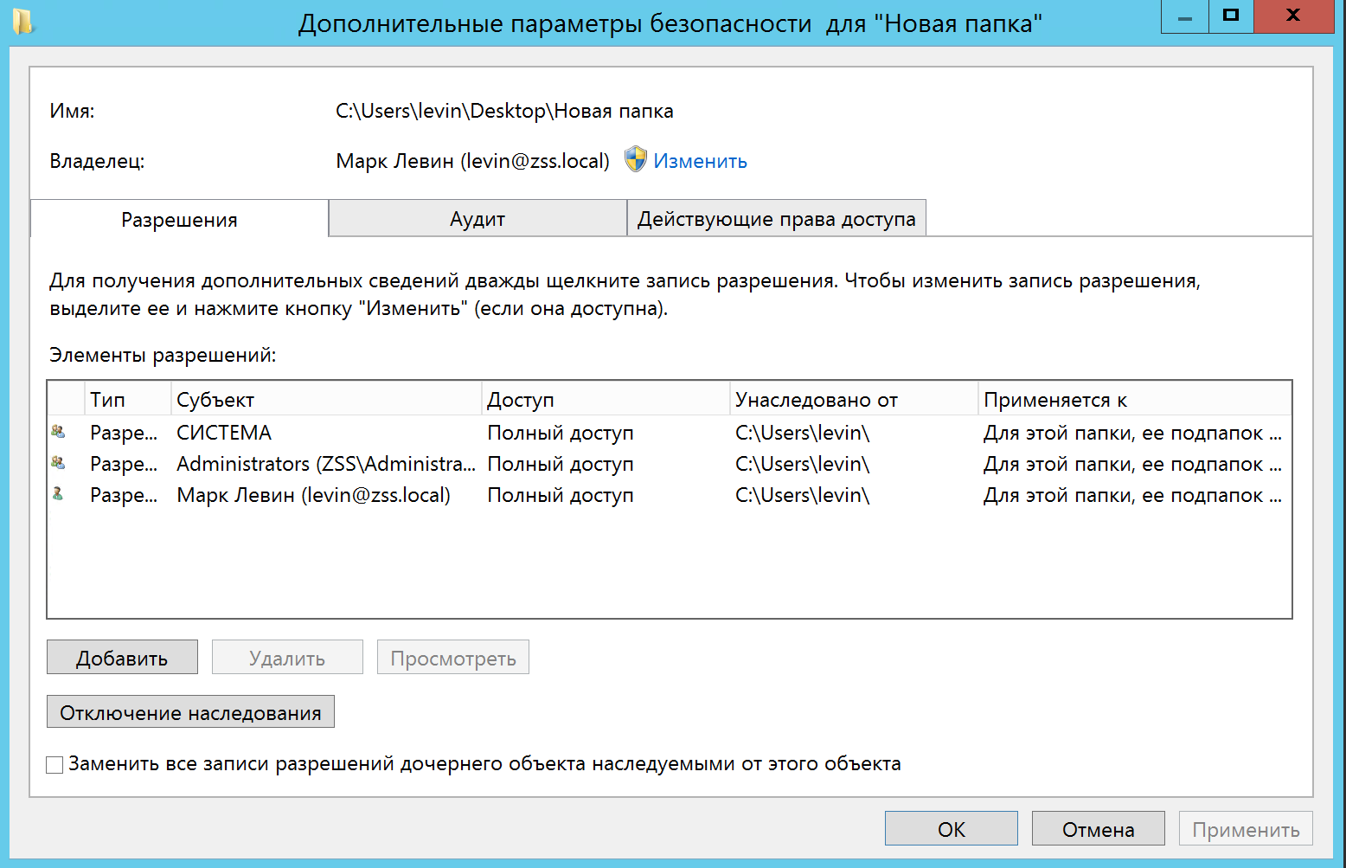
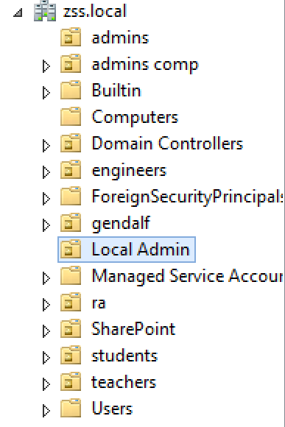
Рекомендации по использованию организационных единиц
Рекомендации по использованию OUs
Полномочия AD DS
ОUs позволяют подразделять домен для управления
OUs используются для:
Делегирования контроля
Применения GPOs
Структура OU может быть:
Плоские, от одного до двух уровней в глубину
Глубокие, более чем на 5 уровней в глубину
Узкие
Расширенные настройки безопасности

Slide 19
Полномочия AD DS
Эффективные полномочия AD DS
Демонстрация: делегирование административных полномочий
Полномочия, назначенные для пользователей и групп накапливаются
Рекомендуется назначать разрешения группам, а не отдельным пользователям
В случае возникновения конфликтов:
В данной демонстрации, Вы увидите как:
Создавать OU
Помещать стандартную задачу
Делегировать пользовательскую задачу
Просматривать полномочия AD DS в результате этих делегаций
Запрещающие полномочия переопределить Разрешающими
Явные полномочия переопределить Наследуемыми полномочиями
Явные Разрешения переопределить Наследуемыми Запретами
Для оценки действующих полномочий, Вы можете использовать:
Вкладка Effective Access
Ручной анализ

Slide 20
Лабораторная работа. Управление объектами доменных служб Active Directory
Упражнение 1. Делегирование администрирования филиала Упражнение 2. Создание и настройка учетных записей пользователей AD DS Упражнение 3. Управление объектами компьютеров в AD DS
Сценарий
Вы работали на A. Datum в течение нескольких лет в качестве специалиста технической поддержки.
В этой роли Вы обследовали компьютеры для устранения сетевых проблем и неполадок в работе приложений.
Недавно Вас повысили до специалиста по поддержке серверов. Одним из ваших первых заданий является настройка сервисов инфраструктуры для нового филиала.
Чтобы начать развертывание нового филиала, Вы готовите объекты AD DS. В рамках этой подготовки, необходимо создать подразделение для филиала и делегировать разрешение на его управление. Затем Вам будет необходимо создать пользователей и группы для нового филиала. И, наконец, Вам нужно сбросить настройки безопасного канала для учетной записи компьютера, который не имеет возможности подключения к домену в филиале.
Информация для доступа
Виртуальные машины 20410D‑LON‑DC1
20410D‑LON‑CL1
Имя пользователя Adatum\Administrator
Пароль Pa$$w0rd
Расчетное время: 70 минут

Slide 21
Обзор лабораторной работы
Какие Вы знаете опции для изменения атрибутов новых и существующих пользователей?
Какие типы объектов могут быть членами глобальных групп?
Какие типы объектов могут быть членами групп локального домена?
Какие два типа учетных данных необходимы для любого компьютера, чтобы он мог присоединиться к домену?

Slide 22
Обзор модуля
Обзорные вопросы
Рекомендации Инструментарий

